Slide 1



Програмна платформа для соціальної взаємодії з гібридним алгоритмом рекомендацій та функціональністю контент-менеджменту і модерації
Білецький Данило Андрійович, ПЗПІ-22-6
Керівник: доц. кафедри ПІ Шевченко Олена Леонідівна
10 липня 2026

Slide 2
Мета роботи
Розробка програмної платформи соціальної взаємодії, що забезпечує обмін контентом між користувачами, персоналізовану стрічку рекомендацій та безпечне середовище для спілкування.
Актуальність роботи:
Зростання ролі соціальних мереж як основного каналу отримання та поширення інформації;
Потреба в альтернативах існуючим платформам великих технологічних корпорацій з орієнтацією на європейські принципи прозорості та захисту даних;
Необхідність удосконалення алгоритмів рекомендацій для підвищення різноманітності контенту;
Популярність персоналізованого контенту та використання технологій штучного інтелекту.
Notes:
Актуальність роботи обумовлена такими факторами:
Зростанням ролі соціальних платформ як основного засобу обміну інформацією, спілкування та формування спільнот у сучасному суспільстві;
Потребою у створенні альтернатив існуючим глобальним соціальним мережам, що належать великим технологічним корпораціям з орієнтацю на європейські підходи до прозорості, захисту персональних даних та цифрової незалежності;
Необхідністю вдосконалення систем рекомендацій для подолання проблеми одноманітного контенту та формування більш різноманітної інформаційної стрічки;
Популярністю персоналізованого контенту та використання технологій штучного інтелекту для підвищення якості користувацького досвіду.

Slide 3
Аналіз проблеми
Сучасні соціальні мережі стикаються з низкою проблем:
Алгоритми рекомендацій часто формують одноманітну стрічку контенту, що призводить до інформаційних «бульбашок» та обмежує різноманітність матеріалів для користувача;
Окремі дії користувача можуть надмірно впливати на рекомендації, через що система починає показувати велику кількість схожого контенту;
Більшість популярних платформ належать обмеженому колу великих корпорацій, що зменшує конкуренцію та вибір для користувачів;
Існуючі інструменти для авторів контенту часто мають функціональні обмеження або надаються лише в межах платних підписок.

Slide 4



Аналіз конкурентів
Критерій |  |  |  | Розроблена платформа
Персоналізовані рекомендації | Так | Так | Частково | Так
Запобігання циклічності рекомендацій | Ні | Ні | Частково | Так
Генерація тегів за допомогою ШІ | Ні | Ні | Ні | Так
Умовні публікації | Ні | Ні | Ні | Так
Заплановані публікації | Частково | Так | Ні | Так
Система скарг та модерації | Так | Так | Так | Так

Slide 5
Постановка задачі
Необхідно розробити веб-платформу для соціальної взаємодії користувачів, що забезпечує створення та поширення контенту, підписку на інших користувачів, коментування публікацій та формування персоналізованої стрічки рекомендацій.
Для досягнення поставленої мети було визначено такі задачі:
Реалізувати систему реєстрації, автентифікації та керування профілем користувача;
Забезпечити можливість створення, редагування та видалення публікацій різних типів;
Реалізувати механізм підписок, коментування та взаємодії між користувачами;
Розробити систему тегів для категоризації контенту та спрощення пошуку;
Створити систему персоналізованих рекомендацій на основі інтересів користувача;
Забезпечити інтеграцію сервісів штучного інтелекту для генерації тегів та покращення рекомендацій;
Реалізувати механізми модерації контенту.

Slide 6
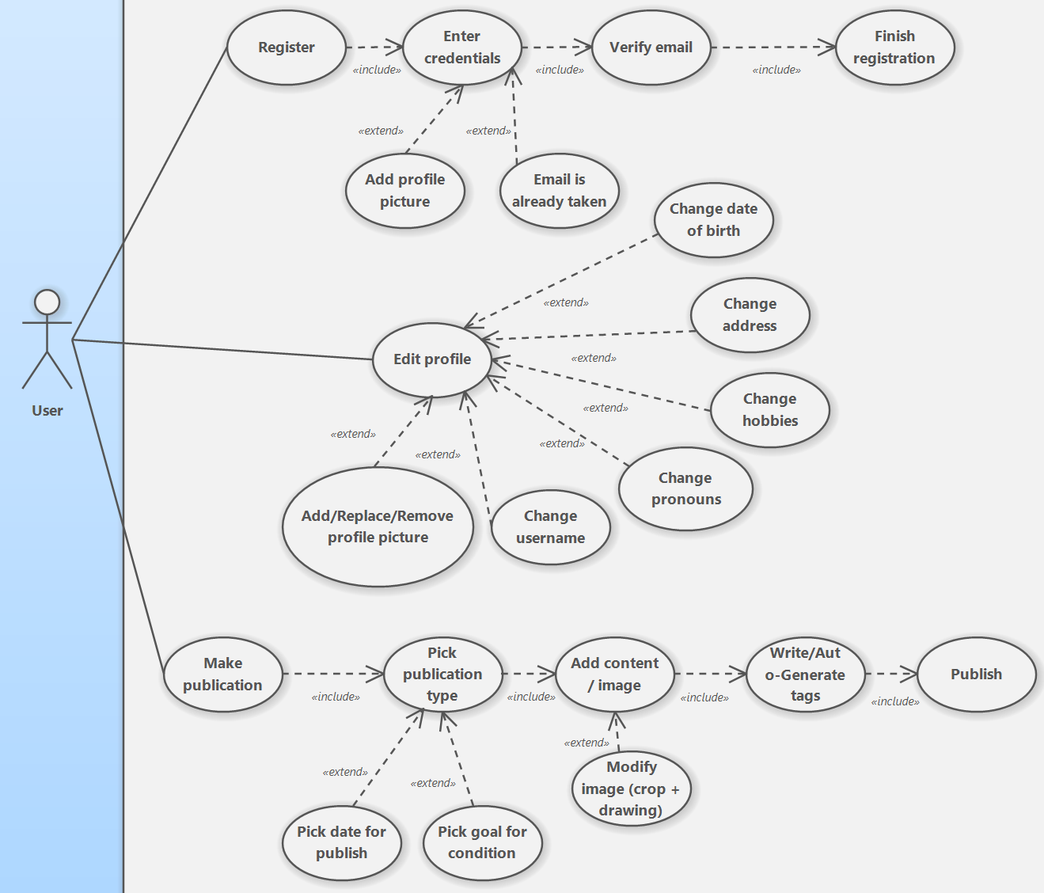
Use-Case Діаграма Основних Дій Користувача

Slide 7








Використані технології
Сервер
Клієнт
Сервіс машинних моделей
spaCy +
en_core_web_sm
Технології та сервіси збереження даних
KeyBERT +
all-MiniLM-L6-v2

Slide 8
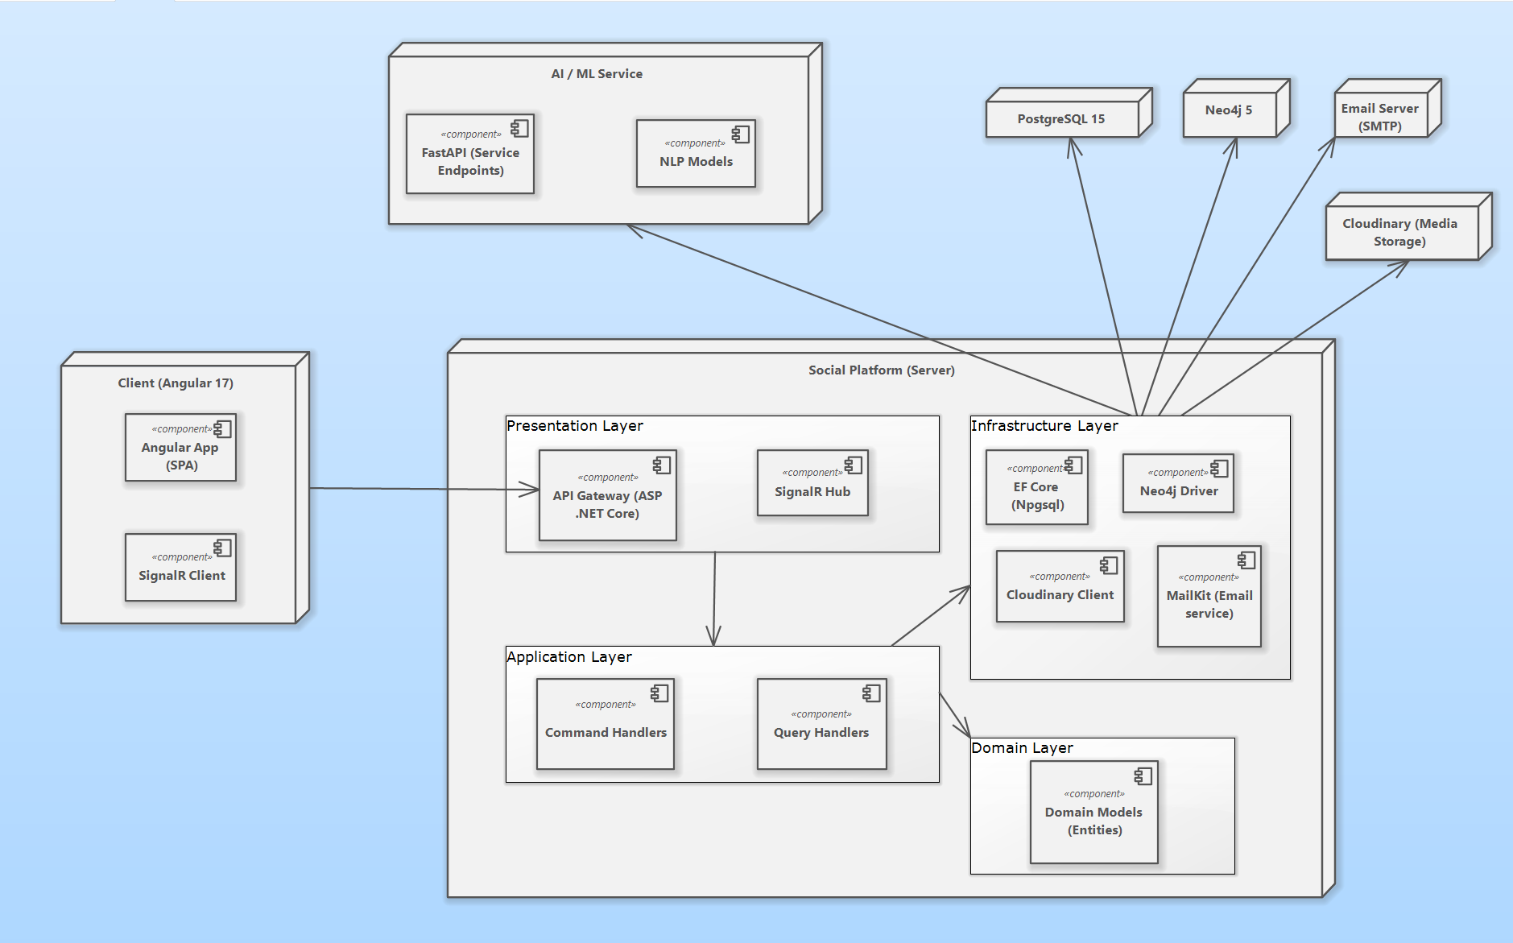
Архітектура програмної платформи

Slide 9
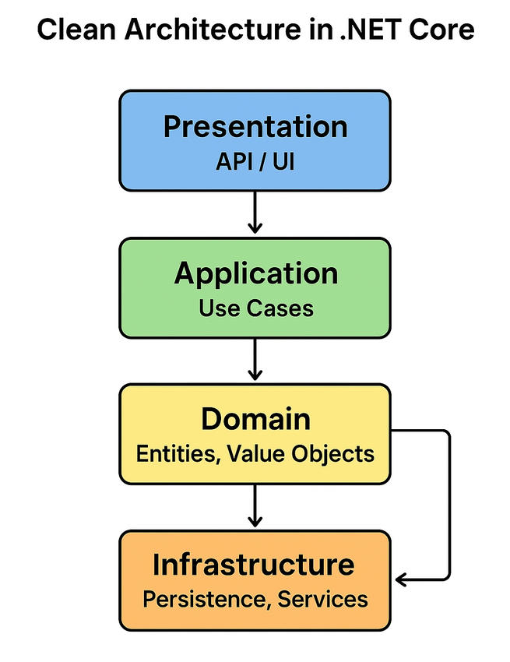
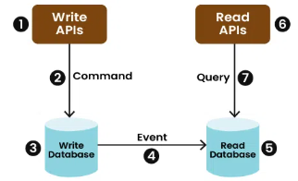
Архітектура серверної частини
Серверна частина реалізована за принципами Clean Architecture та CQRS, що забезпечує масштабованість, розширюваність і розділення відповідальностей між компонентами системи
CQRS – Command Query Responsibility Segregation

Slide 10
Алгоритм рекомендацій
Алгоритм поєднує:
Content-Based Filtering (по тегах користувача)
Popularity-Based (лайки + перегляди)
Time-Based (свіжість контенту)
Формула розрахунку:
Score = tagScore × 0.70 + recencyScore × 0.20 + popularityScore × 0.10
Tag Score
70%
20%
10%
Recency Score
Popularity Score
∑ weightLookup[tagId]
1 / (1 + ageInDays × 0.1)
log(1 + viewCount) × 0.05
Сума ваг усіх тегів публікації, що збігаються з інтересами користувача.
Ваги зберігаються в таблиці UserInterestTags та оновлюються по поведінці (перегляди, лайки).
Функція згасання з часом. Гарантує свіжість стрічки
Мах = 1.0 для нових (1 доба),
<10 днів → 0.5,
<30 днів → 0.25,
>30 днів → 0.1
.
Логарифмічна шкала переглядів. Уникає домінування вірусних публікацій.
100 переглядів → ~0.23
10 000 переглядів → ~0.46
Малий але важливий сигнал.

Slide 11
Генерація тегів за допомогою NLP
Векторизація
Порівняння
Створення тегів
all-MiniLM-L6-v2
Cosine Similarity + MMR
spaCy + KeyBERT ensemble
Трансформерна модель перетворює текст на вектор розмірністю 384 виміри. Семантично близькі поняття мають близькі вектори у просторі.
KeyBERT порівнює вектор кандидата з вектором усього тексту. MMR (diversity = 0.7) відбирає різноманітні, не схожі між собою теги.
spaCy визначає іменники та noun chunks (граматику). KeyBERT додає семантично релевантні терміни. Результати нормалізуються та об'єднуються залишаючи 5 тегів.
Нормалізація:
Векторизація
Порівняння
Відбір
Формування результату

Slide 12
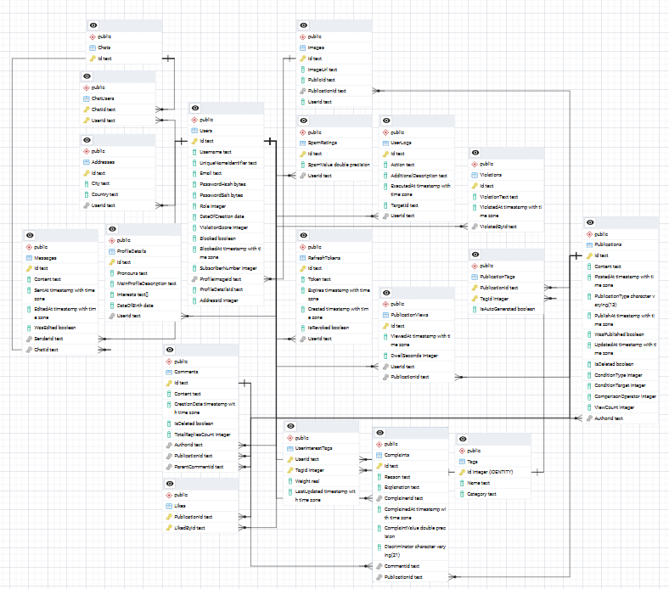
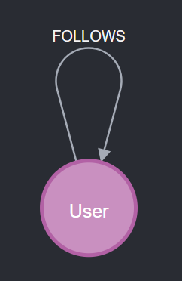
ER-діаграми
PostgreSQL
Neo4j

Slide 13
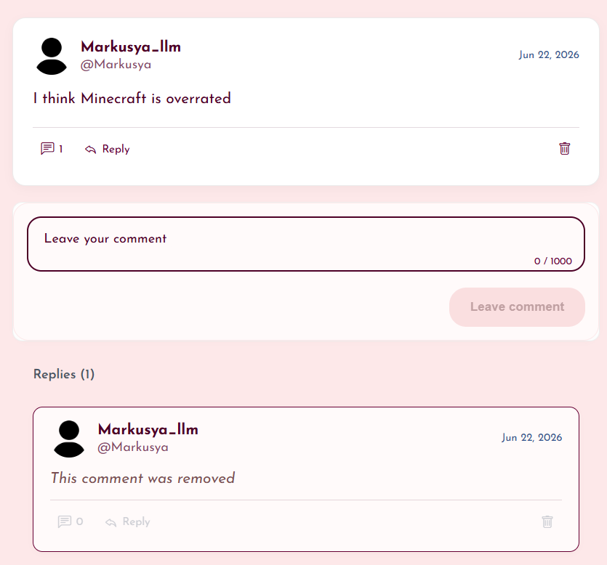
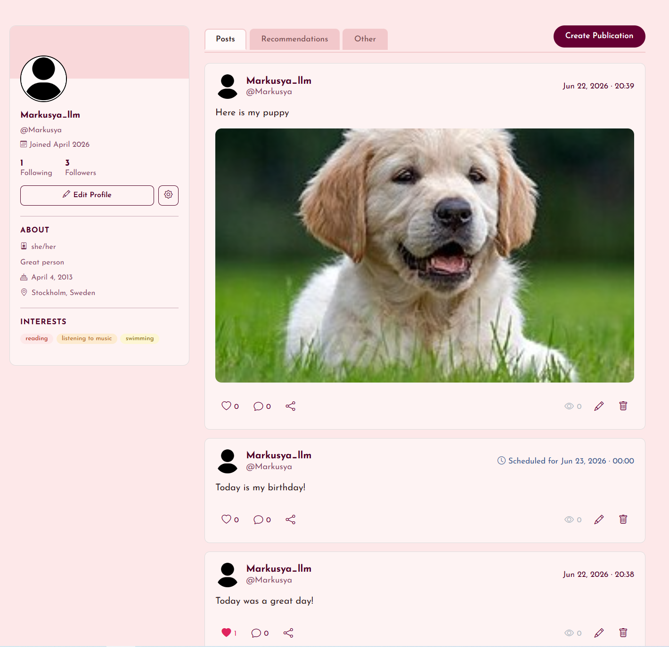
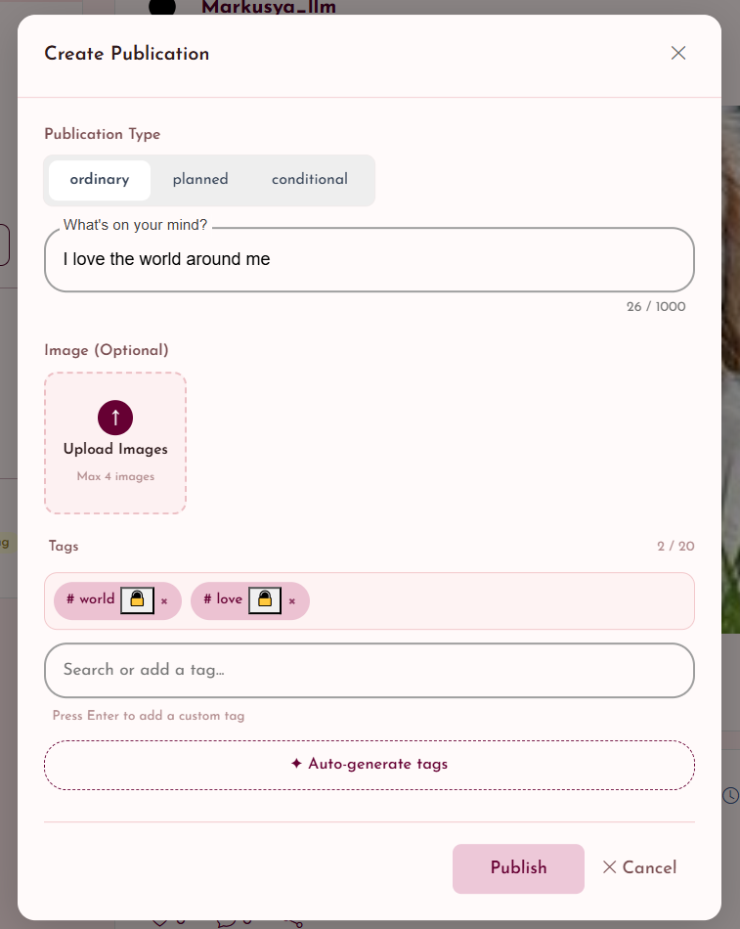
Інтерфейс користувача

Slide 14
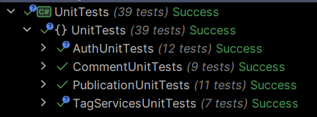
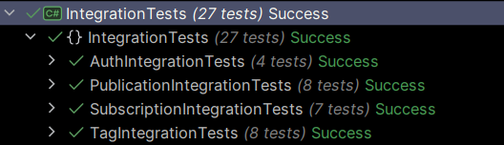
Модульне та інтеграційне тестування
Проведено тестування із використанням фреймворку xUnit:
39 модульних тестів для перевірки основного функціоналу системи;
27 інтеграційних тестів для перевірки взаємодії компонентів платформи.
Усі тести виконано успішно.

Slide 15
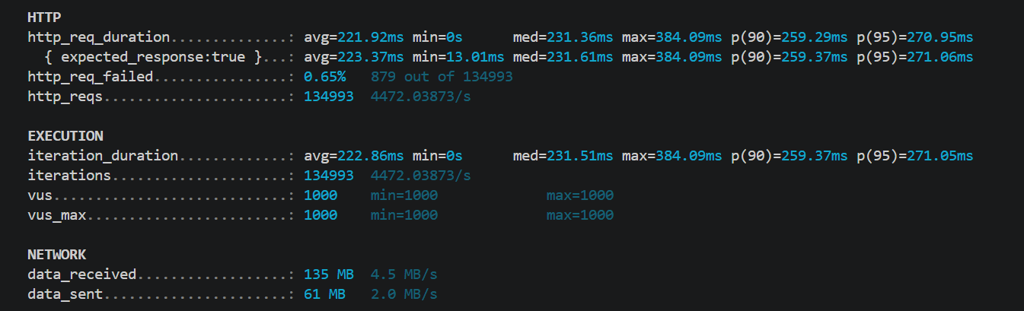
Тестування навантаженням
Було проведено навантажувальне тестування програмної платформи з використанням 1000 одночасних віртуальних користувачів протягом 30 секунд. За цей час система обробила 134 993 запити із продуктивністю 4472 запити за секунду. Середній час відповіді серверної частини склав 222 мс, що підтверджує здатність системи стабільно працювати під значним навантаженням.

Slide 16

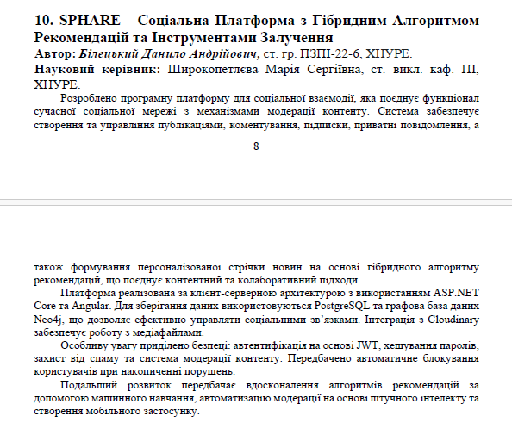
Підсумок
У результаті виконання роботи було розроблено програмну платформу соціальної взаємодії, яка забезпечує створення та поширення контенту, взаємодію між користувачами, персоналізовані рекомендації та модерацію публікацій.
У системі реалізовано механізми генерації тегів, модерації контенту та рекомендацій. Проведене модульне, інтеграційне та навантажувальне тестування підтвердило коректність роботи та продуктивність платформи.
Перспективи розвитку:
розробка мобільного застосунку;
удосконалення алгоритмів рекомендацій на основі ШІ;
впровадження системи спільнот та тематичних груп;
розширення аналітики для авторів контенту.

